Slide 1



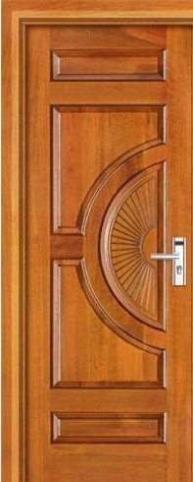
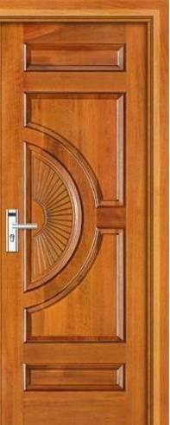



PHÒNG GIÁO DỤC VÀ ĐÀO TẠO HUYỆN THANH TRÌ
TRƯỜNG TIỂU HỌC TỨ HIỆP
CHÀO MỪNG
CÁC EM HỌC SINH ĐẾN VỚI TIẾT HỌC
Môn: Tin học
Lớp 3

Slide 2
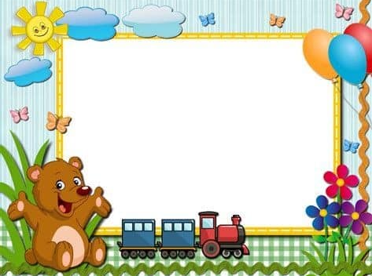
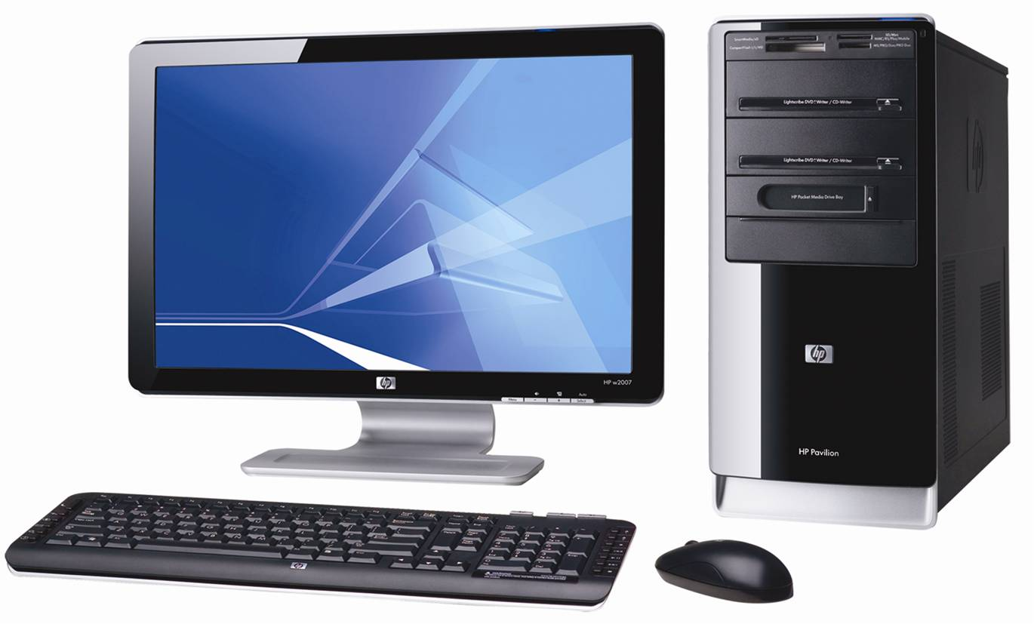
Thứ ba ngày 25 tháng 4 năm 2022
Môn: Tin học
BÀI 3: EM TẬP LÀM NGƯỜI CHỈ HUY GIỎI
Sách giáo khoa trang 66

Slide 3
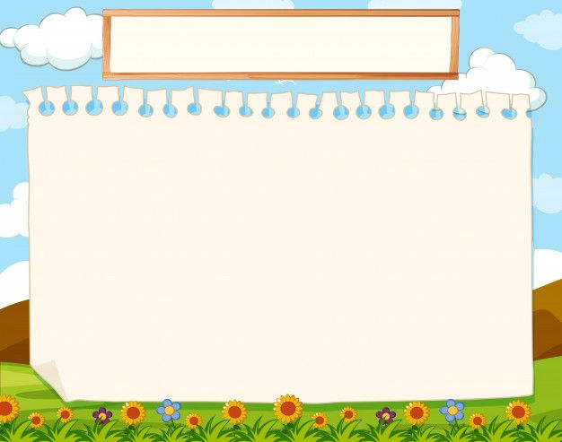
Mục tiêu bài học
Chia được một công việc cụ thể thành những việc nhỏ hơn.
Chia được một công việc cụ thể thành những việc nhỏ hơn. Trong đó có những việc máy tính trợ giúp được cho em.

Slide 4


Khởi động
Trả lời: Người chỉ huy giỏi cần biết cách chia một việc thành nhiều phần việc nhỏ hơn. Vì đây là một kỹ năng cần thiết để người chỉ huy hướng dẫn, chia công việc cho các thành viên một cách hợp lí và hiệu quả.
Theo em, người chỉ huy giỏi có cần biết cách chia một việc thành nhiều phần việc nhỏ hay không? Vì sao?

Slide 5

1. Trò chơi: Ai chia việc hợp lí?
Em hãy đóng vai nhóm trưởng của một nhóm gồm ba bạn. Nhóm nhận nhiệm vụ chuẩn bị một bài trình chiếu để giới thiệu với cả lớp một cảnh đẹp của Việt Nam. Nhóm trưởng cần phân chia nhiệm vụ thành các việc nhỏ hơn và phân công các bạn trong nhóm thực hiện. Em hãy trình bày nhiệm vụ đã được em chia nhỏ như thế nào và phân công cho các bạn trong nhóm ra sao.
Học sinh tự chia nhỏ công việc và phân công cho các bạn.

Slide 6
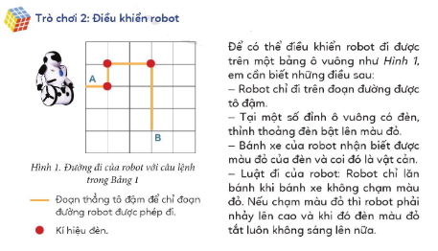
2. Trò chơi: Điều khiển Robot
Em quyết định viết câu lệnh như bảng sau:

Slide 7
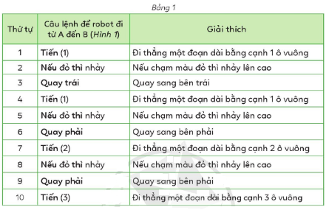
2. Trò chơi: Điều khiển Robot
Để điều khiển robot đi từ A đến B ( xem hình 1), em có thể viết câu lệnh như sau:

Slide 8
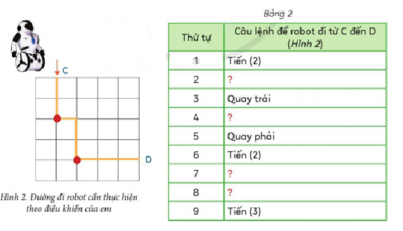
2. Trò chơi: Điều khiển Robot
Yêu cầu: Em hãy thay mỗi dấu? trong Bảng 2 bằng một lệnh để nếu thực hiện tuần tự các lệnh từ 1 đến 9 thì robot sẽ đi từ C đến D.

Slide 9
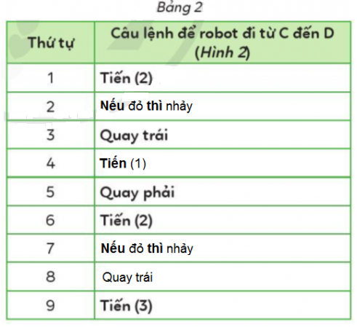
2. Trò chơi: Điều khiển Robot
Em hãy thay mỗi dấu ? trong Bảng 2 bằng một lệnh để nếu thực hiện tuần tự các lệnh từ 1 đến 9 thì robot sẽ đi từ C đến D.

Slide 10

KẾT LUẬN
Hằng ngày, chúng ta vẫn thường xuyên tiếp nhận thông tin và dựa vào thông tin để quyết định hành động.
Vậy để thực hiện một công việc cụ thể nào đó em cần tiếp nhận thông tin đó, biết chia một công việc cụ thể thành những việc nhỏ hơn.

Slide 11
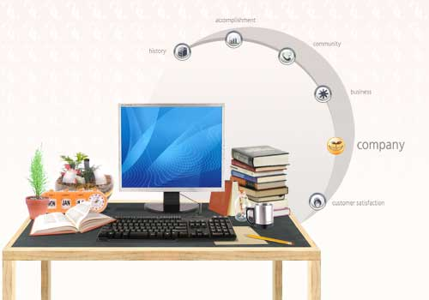

TRÒ CHƠI
“ AI NHANH AI ĐÚNG”

Slide 12



Câu 1: Em đồng ý với ý kiến nào đúng nhất dưới đây?
A
Việc nhỏ dễ làm hơn, chia nhỏ dễ làm.
B
Chia nhỏ để làm ít hơn
C
Chia nhỏ để dễ nhớ. Việc nhỏ dễ làm hơn, chia nhỏ dễ làm.

Slide 13
Câu 2: Theo thời khóa biểu, hôm nay có tiết Mĩ thuật nên em lấy hộp bút màu để vào cặp. Quyết định ở câu trên là:
A
Lấy hộp màu để vào cặp.
Xem thời khóa biểu
B
C
Hôm nay có tiết Mĩ thuật.

Slide 14
Câu 3: Khi cô giáo vào lớp, học sinh cả lớp đứng dậy chào cô giáo. Thông tin ở câu trên là:
A
Cô giáo vào lớp
B
Học sinh nhìn thấy cô
C
Học sinh đứng dậy chào cô giáo.

Slide 15

Kính chúc quý thầy cô sức khoẻ!
Chúc các em chăm ngoan, học giỏi!

